Slide 1
A hajók története
Nagy Kitti G10A

Slide 2
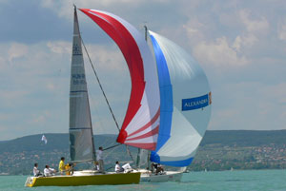
A hajó az emberiség egyik legrégebben használt járműve.
Egymilliónál több ember szolgál, dolgozik korunkban hajókon
a sport terén is jelentős szerepe van pl: versenyvitorlások
A hajókat már a kezdetektől használták hadicélokra
A tengeri hatalmak modern hadiflottái a katonai erő legfontosabb elemei napjainkban is
Senkis se tudja hogy mióta használja az ember a vízi járműveket

Slide 3
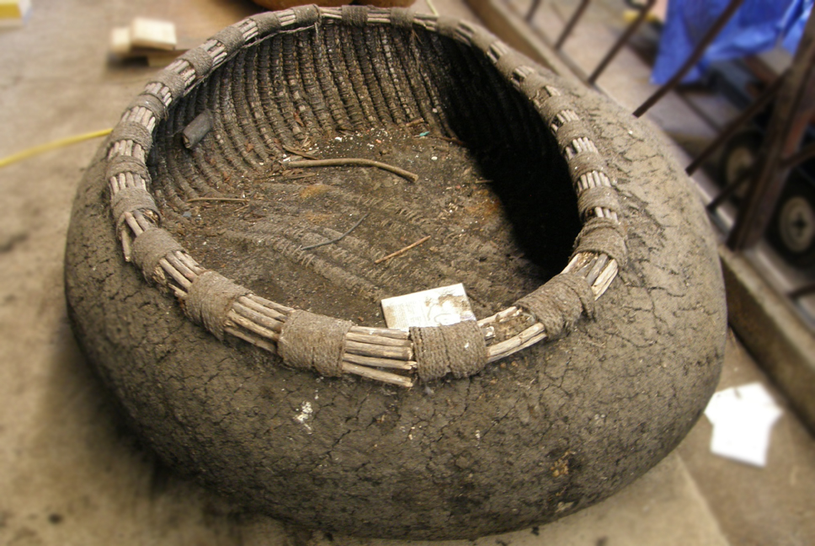
Ókorban:
Mezopotámia:
nagy folyói és mocsarai természetes következményeként hamar kialakultak az olcsó szállítás lehetőségét megteremtő vízi járművek
első csónakjaikat nád és állati termékek felhasználásával készítették
Fő közlekedési eszközeik:aszfalttal tömített nádcsónak és a kör alakú, favázas, bőrbevonatú guffa

Slide 4
Egyiptom:
i.e. 3 évezredben kezdtek el hajókat építeni
Níluson, a Vörös- és Földközi tenger partvidékein hajóztak
II.Nékó fáraó az i.e. 595 egy föníciaiakból álló flottát indított el a Vörös-tengeren, amely három év múlva Afrikát megkerülve a Gibraltári-szoroson keresztül tért vissza
csónakjaikat és kisebb folyami hajóikat nádból építették
a nagyobb hajókhoz először helyi, később Föníciából importált faanyagot használtak.
a korai időszakban rövid fadarabokból állították össze a külhéjat, amelyeket csapokkal vagy kötelekkel szorítottak össze, majd növényi rostokkal tömítettek

Slide 5
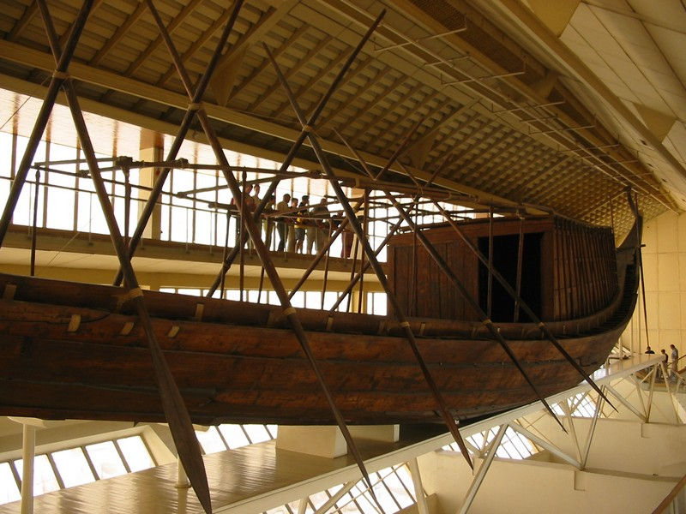
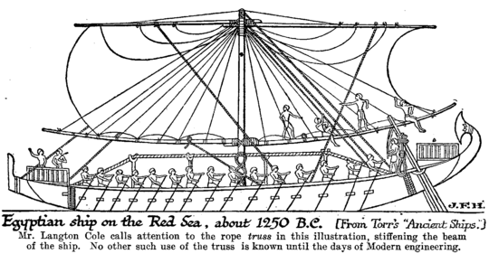
Az egyiptomi hajók között meglepően nagyok is akadtak mint például a cédrusból készült napbárka
A XII.századba tovább fejlesztették a hajóikat:
A héj pereme alatt egymástól egyenlő távolságra lyukakat vágtak, és ezeken keresztgerendákat fektettek keresztül. A hajótest szilárdságát javította a fedélzeten végigfutó, rájuk fektetett padlózat.
A nehezebb teherbírást a hajó hosszában végigvezetett, középen villás oszlopokra fektetett kötéllel oldották meg A kötelet az orrnál és a tatnál rögzítették, és megfeszítették
Evezővel hajtották és jó időben vitorlával is segítettek az elölre jutásba

Slide 6
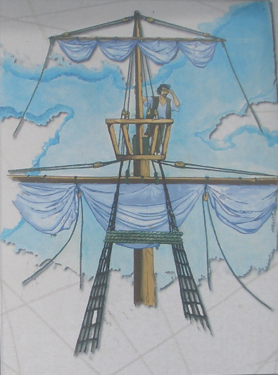
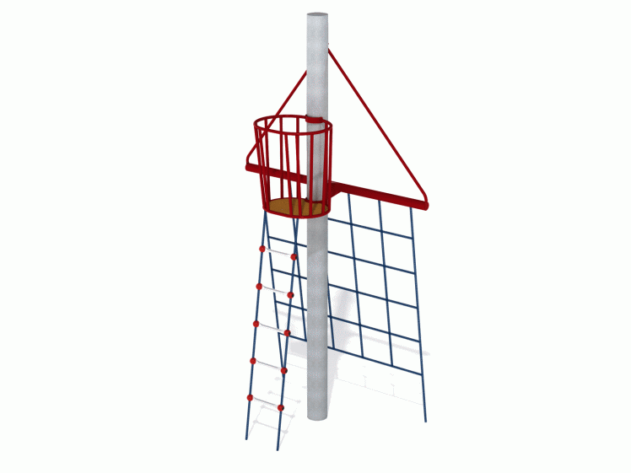
Föníciaiak:
Az ókor legjobb hajó építői
i. e. 500 körül Hanno pun hadvezér 60 hajóból álló flottájával feltárta Nyugat-Afrikapartvidékét egészen Kamerunig
Himilkó karthágói hajós Nyugat-Európa partjai mentén eljutott az ónban gazdag Britanniáig.
Több újítás fűződik a föníciaiak nevéhez mint például a kétevezősoros hajtás és az evezősök fölé emelt fedélzet is, amelyen a harcosok tartózkodtak.
Megjelenik az árbóckosár is és a kötélhágcsó

Slide 7
A föníciaiaknál alakult ki először az ókorban és a középkorban egyaránt jellemző hosszúhajó-kerekhajó különbség.
Hosszúhajó: gálya, általában 25–30 m hosszú, evezővel hajtott jármű, csak parti vizekben volt használható, katonai célra épült
Kerekhajó: széles, nehézkes formájú hajó volt, mely kizárólag a szél energiáját használta az elölre haladásban, alkalmasabb nyílt tengeri utazásokra és nagyobb rakomány befogadására

Slide 8
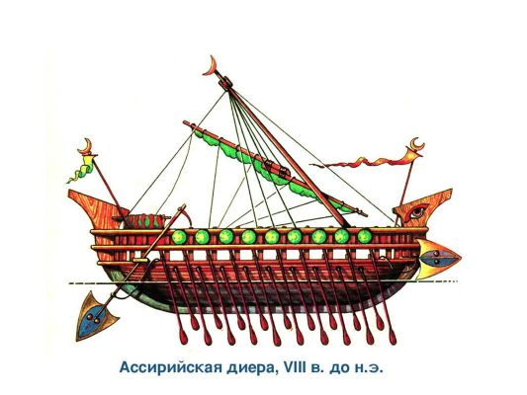
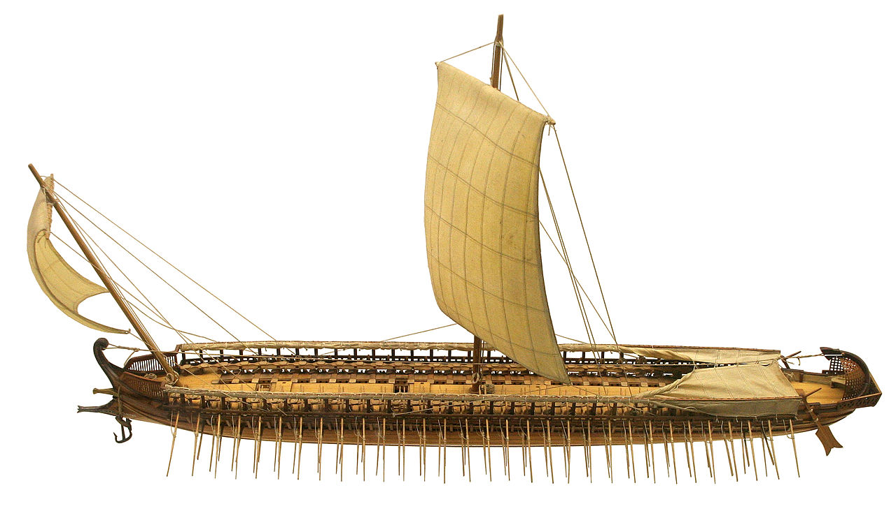
Görögök:
eltanulták a krétaiak és föníciaiak hajó építő tudományát
A görögöknél is kétféle hajótípust különböztethetünk meg, a gyors járású evezős gályákat és a vitorlás teherhajókat.
gályák közül először: az egy evezősoros (monera), majd az ötven evezős (pentekontera) típus terjedt el.
Később áttértek a többevezősoros hajók építésére pl.: triérész és a diera

Slide 9
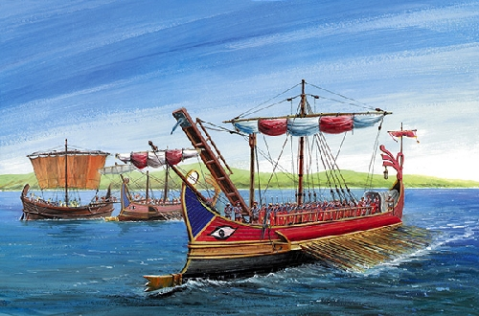
Rómaiak:
Az első pun háború idején építettek hajókat amiket a Karthágóiakról másoltak
ötevezősoros hadihajó mintájára építették meg 100 hajós flottájukat
A hajókat továbbfejlesztették, csapóhidat, corvust helyeztek a hajóra.

Slide 10
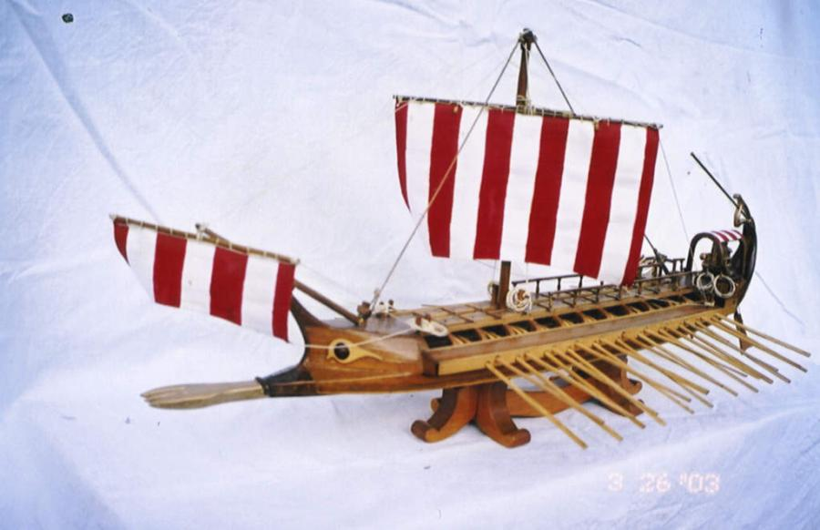
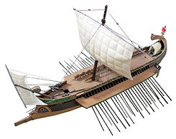
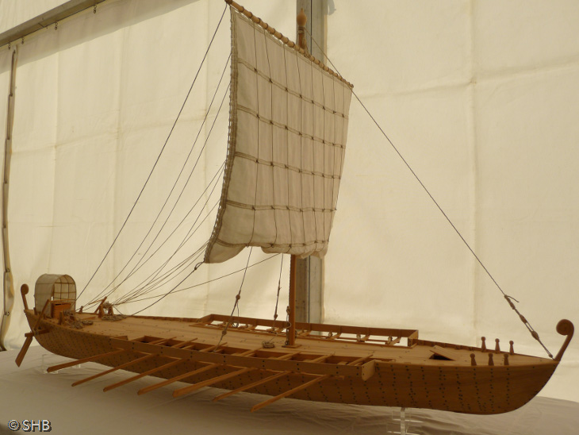
A két- és háromevezősoros hajótípusokat is átvették a görögöktől birema illetve trirema néven
Később a rómaiak a kisebb hajókat részesítették előnyben a harctéren, és a nagy többevezősoros hadihajókat felváltották az egy evezősoros liburnák
A fürge mozgású hajók evezősei rendszerint rabszolgák és hadifoglyok voltak, akiket az evezőhöz láncoltak, hogy ne tudjanak elmenekülni.

Slide 11
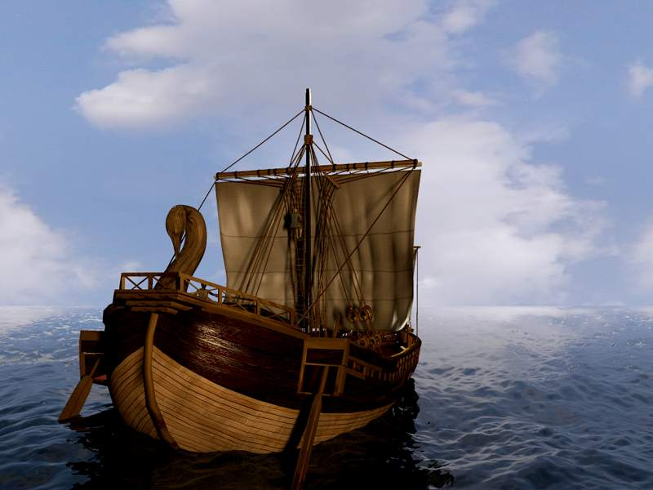
szakítottak a hagyományos típusú hajókkal és inkább a régi típusok előnyeit ötvöző hajót terveztek, pl.: a corbitát
ezeket az evező nélküli hajókat a főárbócon elhelyezett vitorlán kívül orrvitorlával is felszerelték.
a nagyobb corbiták akár 300 tonna teher szállítására is alkalmasak voltak.

Slide 12
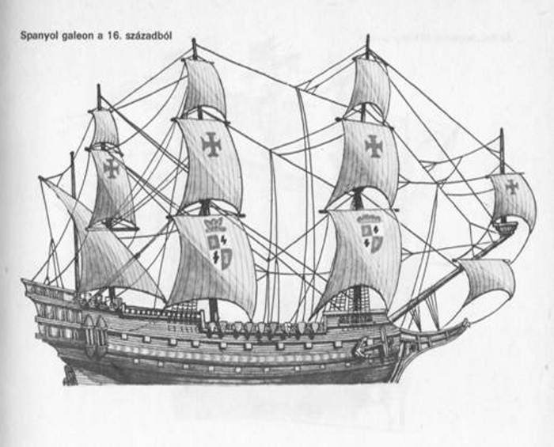
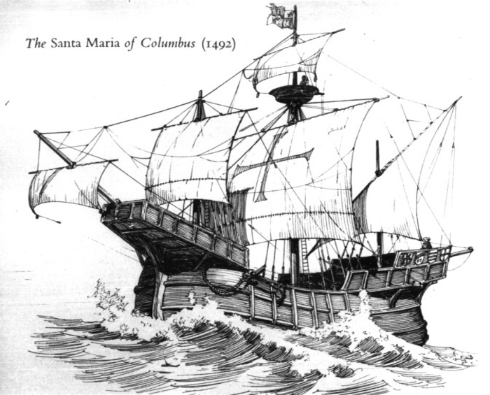
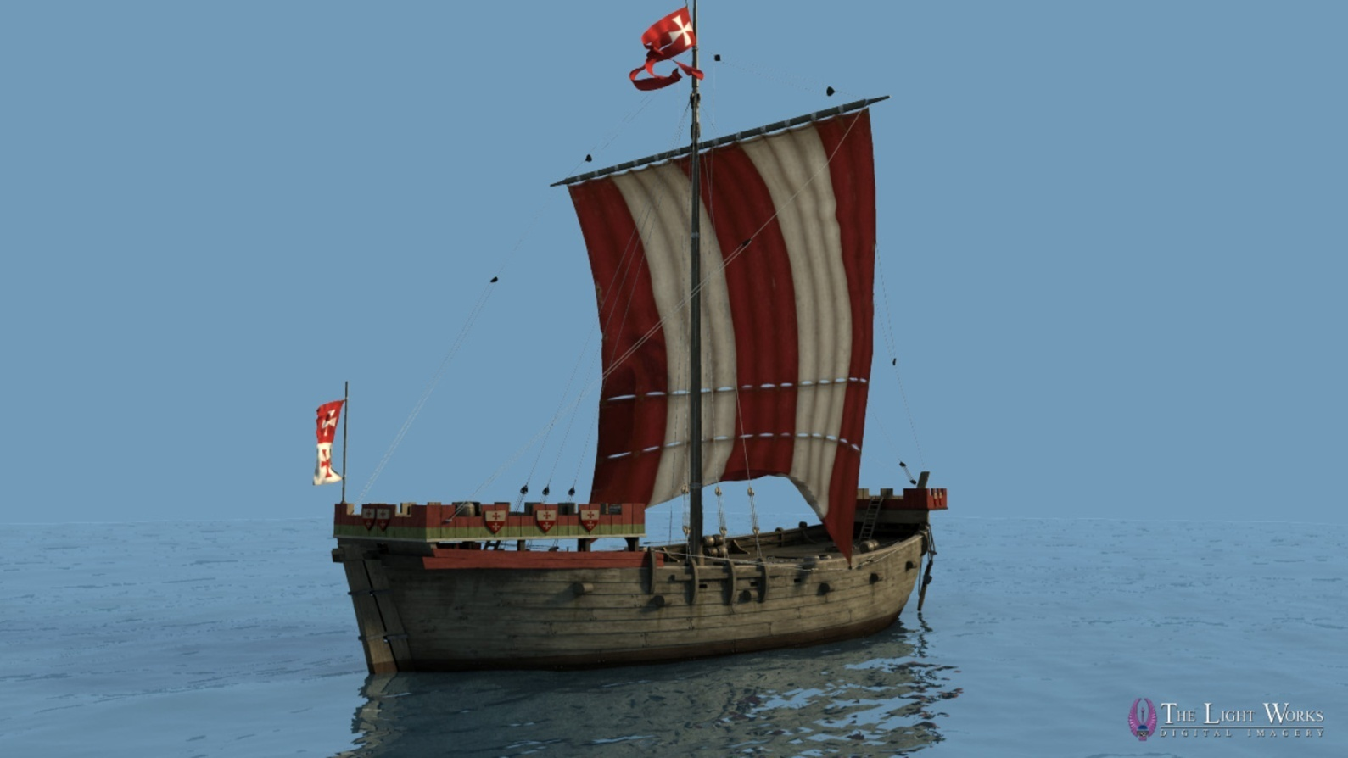
Nyugat- és Észak-Európa:
A Hanza-szövetség előbb a kogge majd a hulk típusú hajókkal bonyolította le a kereskedelmet
Ezeknek a hajóknak egy árbócuk és keresztvitorlázatuk volt. Jellegzetes szerkezeti elemük volt a hangsúlyos orr- és farbástya.
A XIII. században újabb hajótípus jött létre, a karavella. Ez aránylag kis testű, kis merülésű, általában háromárbócos hajó volt
A karavellából kialakult nagyobb hajót karakknak nevezték
Kolumbusz hajói közül a Santa Maria karakk, a másik kettő karavella volt.

Slide 13
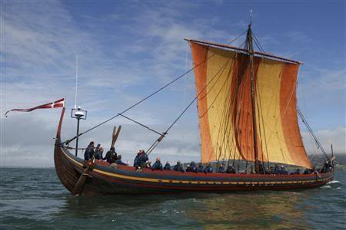
Vikingek: legrettegettebb tangeri rabló
A középkorban az első tekintélyesebb tengeri távolságokat maguk mögött hagyó európai nép
A közel 30 méter hosszú hajóik elsősorban hadi célokat szolgáltak
A viking hajók jellemzője az erős gerinc, a magasra felmeredő orr, a széles, lapos hajótest, ami stabil haladást tett lehetővé viharos tengeren is
A vikingek ezekkel a látszólag törékeny hajókkal nem csak a környező szigeteket (Írország, Izland, Grönland) fedezték fel, hanem eljutottak Észak-Amerikába is – több száz évvel Kolumbusz előtt.

Slide 14
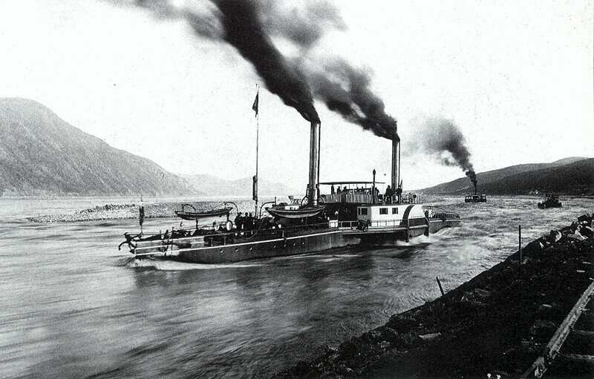
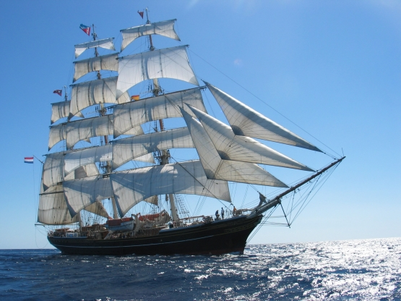
XIX.század:
a vitorlával történő hajózás csúcsát jelentő jellegzetes hajótípusa volt a klipper amit elsősorban sebességre tervezett, gyorsjáratú, háromárbócos, teljes vitorlázatú hajók voltak.
a század legnagyobb, a hajózás és a hajók jövőjét máig meghatározó újdonsága a gőzgép volt.

Slide 15
A gőzgépeket, hajókazánokat folyamatosan fejlesztették, így növelni tudták a gőz nyomását és így gazdaságosabbá tudták tenni a gőzgépeket. A folyami gőzhajókat lapátkerekek vitték előre. A lapátkerekek azonban nem váltak be a tengeren és az óceánon, így 1845-ben megjelent az első hajócsavarral ellátott hajó, a Great Britain. Ettől kezdve a tengerjáró hajókat hajócsavarral hajtották.

Slide 16
XX.század:
Rudolf Diesel találmányát, a dízelmotort 1904-ben szerelték először hajóba.
1911-ben Roald Amundsen a Fram nevű hajójába dízelmotort építtetett Déli-sarki útjára, ez volt a dízelmotor egyik legkorábbi tengeri alkalmazása. A hajó ma Oslóban, a Fram-múzeumban látható

Slide 17
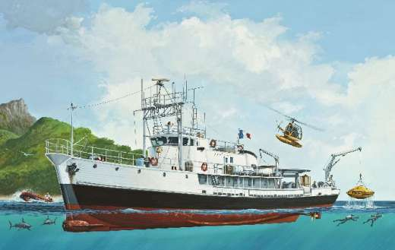
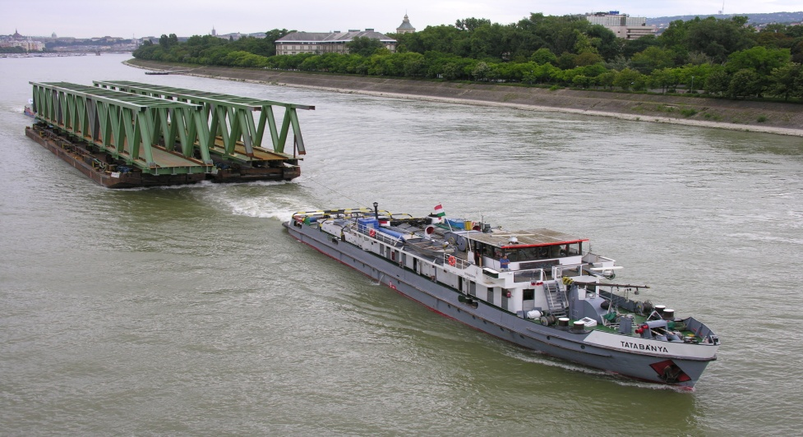
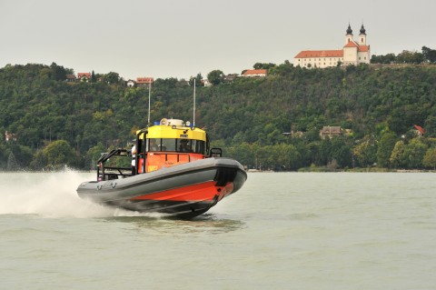
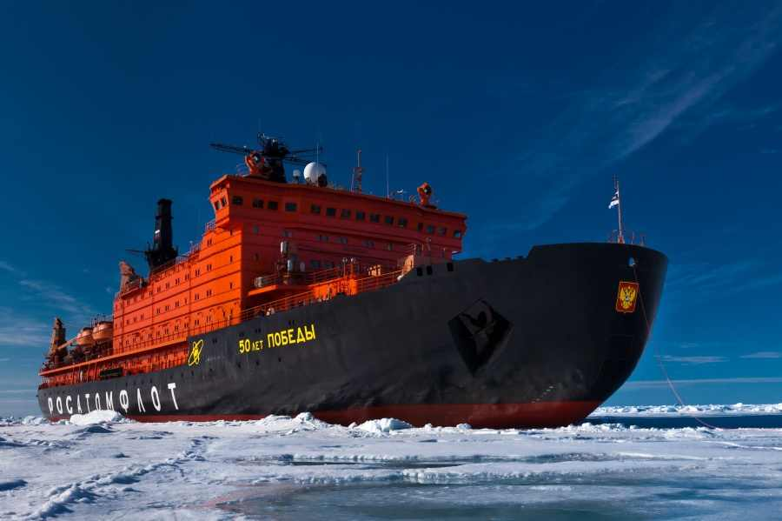
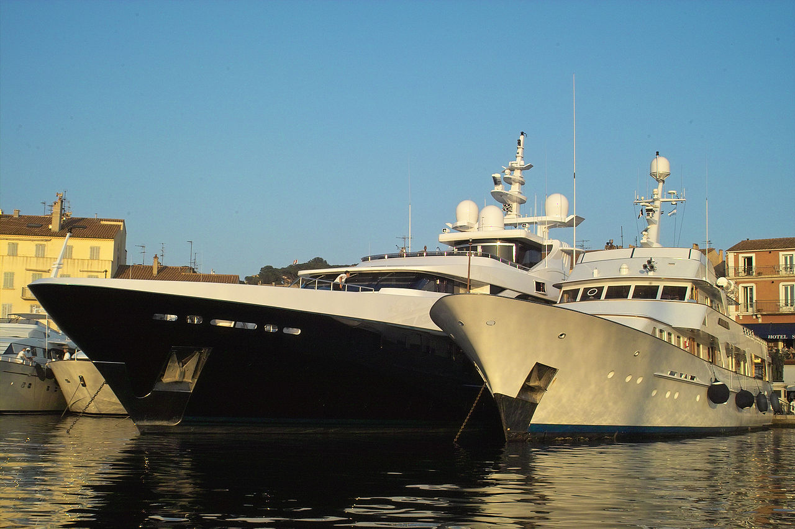
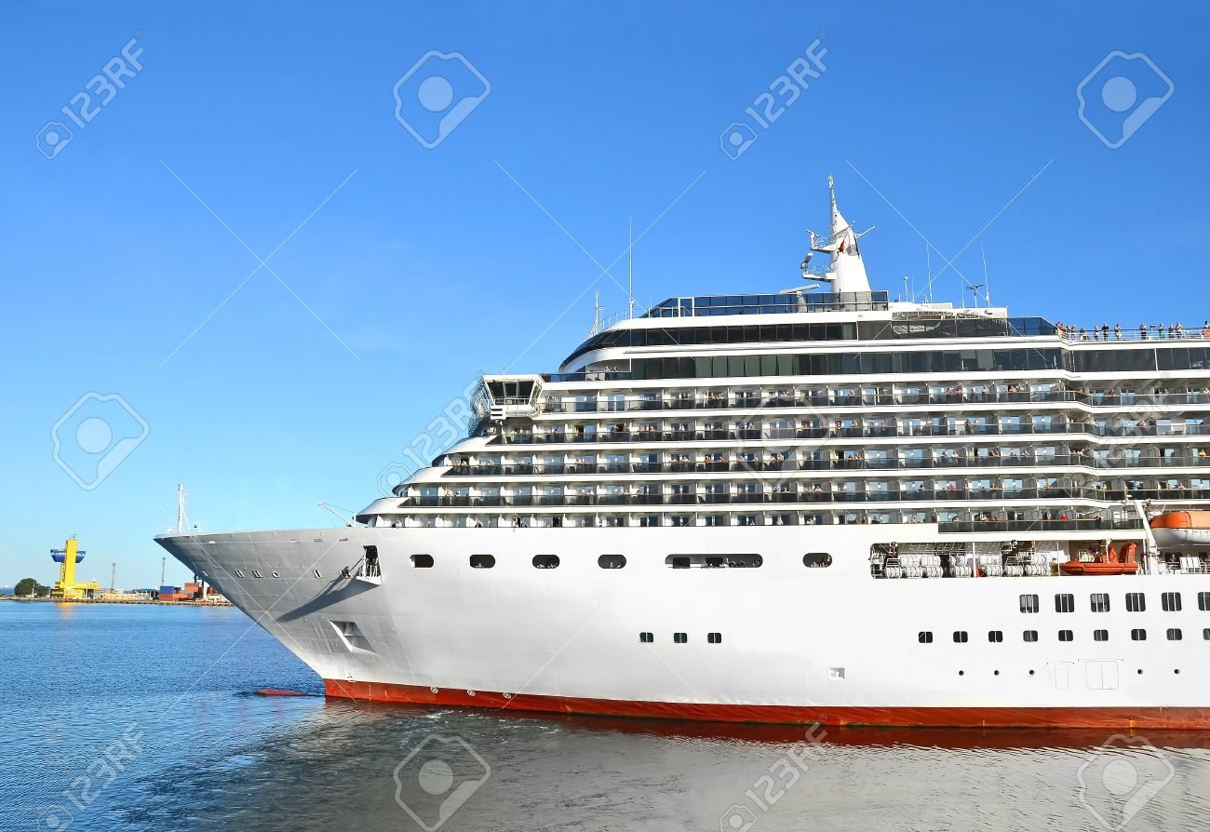
Fő hajótípusok napjainkban:
Konténerszállító hajó
Kutatóhajó
Mentőhajó
Vontatóhajó
Jégtörő
Turistahajó
Luxushajó

Slide 18
KÖSZÖNÖM A FIGYELMET! ☺

